Slide 1


Mobile/WebService Project
FinalTerm 보고서
제목 : 농가를 위한 위험 야생동물 판별 시스템
학번: 2019102197
이름 : 오세헌
Image Processing Lab

Slide 2

목차
요구조건
목적
필요성
기능 계획(신규 또는 추가 기능 중심)
사용자 시나리오(Ui 구성)
기대효과
2

Slide 3
요구조건
1. Edge System(Python 기반, 공통)
1-1. YoloV5 pretrained model 사용
1-2. Ms coco 훈련데이터 기준 검출 객체 (Classes) : 80가지 객체 검출 기능
1-3. 한 종류의 객체를 동일한 객체로 가능한 Change Detection
1-4. 게시를 위한 HTTP Restfull API 사용(공통)
2. Service System(Python, Django 기반, Pythonanywhere 클라우드상 서비스 구동, 일부 확장 기능 가능)
2-1. 사용자 보안 기능
2-2. Image Blog 및 관리 기능
2-3. 게시를 위한 HTTP Restfull API 제공
2-4. Image 목록, 획득을 위한 HTTP Restfull API 제공
3. Client System(Android, Native App, 개별 제안)
3.1. Image list view 기능
3.2. Image 목록, 획득을 위한 HTTP Restfull API 사용
3.3. Firebase를 이용한 알림 시스템
Image Processing Lab

Slide 4


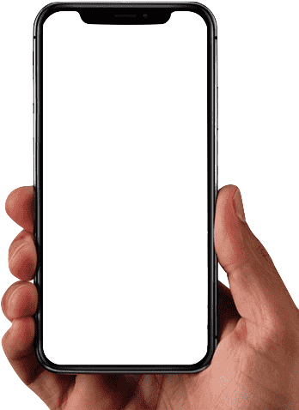




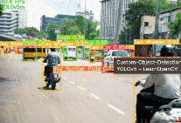

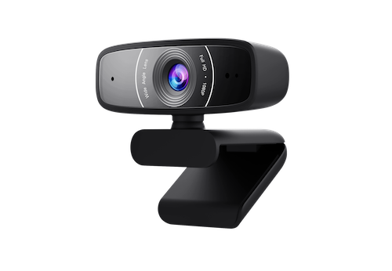







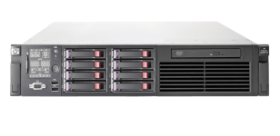
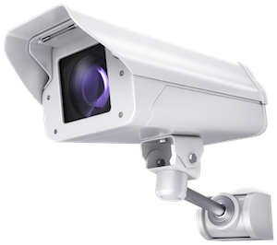

시스템 구성도
시스템 구성도
HTTP/Restful API
Change Detection
HTTP
Intruder Detection
(Django blog)
REST API
Image blog
USB
RTSP
<EDGE SYSTEM>
<SERVICE SYSTEM>
<CLIENT>
Image Processing Lab

Slide 5
목적 및 필요성
농가를 위한 스마트 감시 시스템
단순 촬영만 하는 CCTV의 경우 객체를 판별하는 능력이 없어 즉각적인 대응을 할 수 없다.
이를 보완하여 단순 변화를 감지하는 경우는 위협이 되지 않는 경우도 알림을 보낸다.
만약 사람이 화면을 지켜보게 만든다면 인력낭비가 생긴다
만약 객체를 판별하여 적절한 알림만 보내는 스마트 감시 시스템이 만들어진다면, 인력낭비를 막으면서 즉각적인 대응이 가능할 것이다.
Image Processing Lab

Slide 6
기능 - 조건대비표
시스템 구분 | 세부기능 | 구현 여부 | 대체 여부 | 소스 파일명 (함수 또는 class명)
1. Edge System(Python 기반, 공통) | 1-1. YoloV5 pretrained model 사용(대체 가능) | O | X
 | 1-2. Ms coco 훈련데이터 기준 검출 객체 (Classes) : 80가지 객체 검출 기능(대체 가능 함) | O | X
 | 1-3. 한 종류의 객체를 동일한 객체로 가능한 Change Detection(대체 가능 함) | O | X
 | 1-4. 게시를 위한 HTTP Restfull API 사용(공통) | O | X
 | 1-5. 기타 추가기능 (더 있을 경우 아래 표 추가)
2. Service System(Python, Django 기반, Pythonanywhere 클라우드상 서비스 구동, 일부 확장 기능 가능) | 2-1. 사용자 보안 기능(보안키를 이용한 로그인, 공통) | O | X
 | 2-2. Image Blog 및 관리 기능(공통, 일부 확장 기능 가능) | O | X
 | 2-3. 게시를 위한 HTTP Restfull API 제공(공통) | O | X
 | 2-4. Image 목록, 획득을 위한 HTTP Restfull API 제공(신규 추가 필요) | O | X
 | 2-5. 기타 추가 기능 (더 있을 경우 아래 표 추가) | O | O | detect.py, changedetection.py, view.py
3. Client System(Android, Native App, 개별 제안) | 3.1. Image list view 기능(공통 기능, 개별 제안) | O | X
 | 3.2. Image 목록, 획득을 위한 HTTP Restfull API 사용(신규 추가 필요) | O | X
 | 3.3. 공통기능 및 추가기능을 활용한 사용자 시나리오 및 UI 제공 (신규 추가 필요) | O | X
 | 3-4. 추가 기능
Image Processing Lab

Slide 7
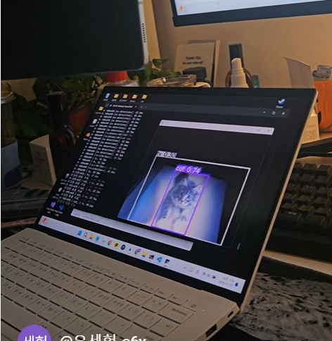
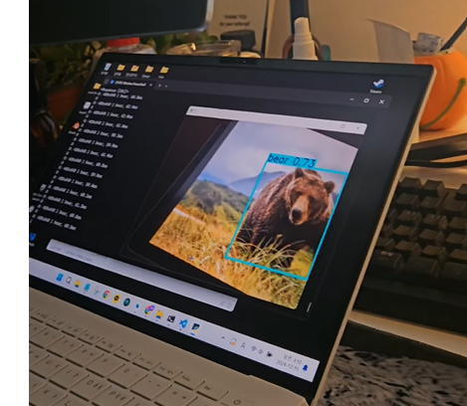
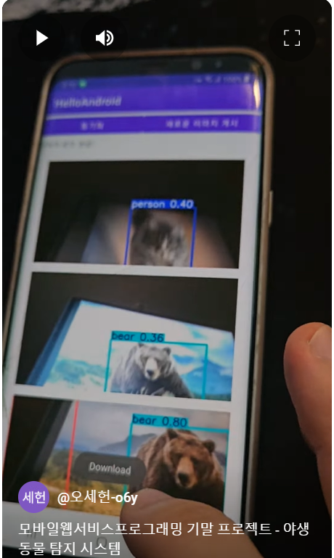
기능 - 1. Edge System(Python 기반, 공통)
1-1. YoloV5 pretrained model 사용 (대체 가능 함)
YoloV5를 사용하는 모습
1-2. Ms coco 훈련데이터 기준 검출 객체 (Classes) : 80가지 객체 검출 기능(대체 가능 함)
고양이 말고도 곰도 검출하는 모습
1-3. 한 종류의 객체를 동일한 객체로 가능한 Change Detection (대체 가능 함)
1-4. 게시를 위한 HTTP Restfull API 사용(공통)
서버로 올라간 사진을 받아온 모습

Slide 8
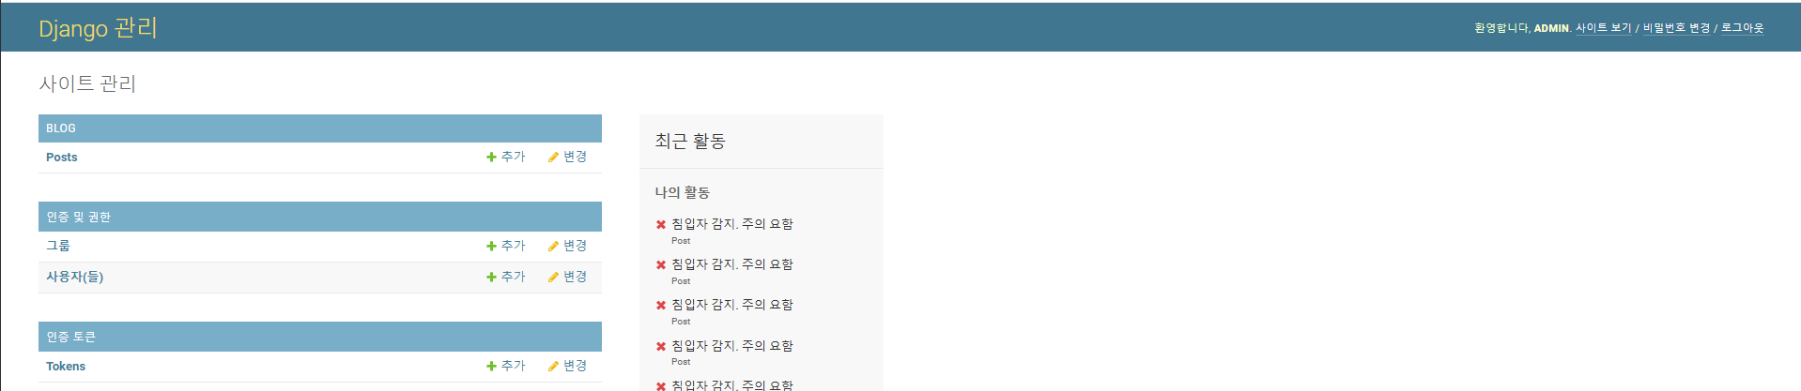
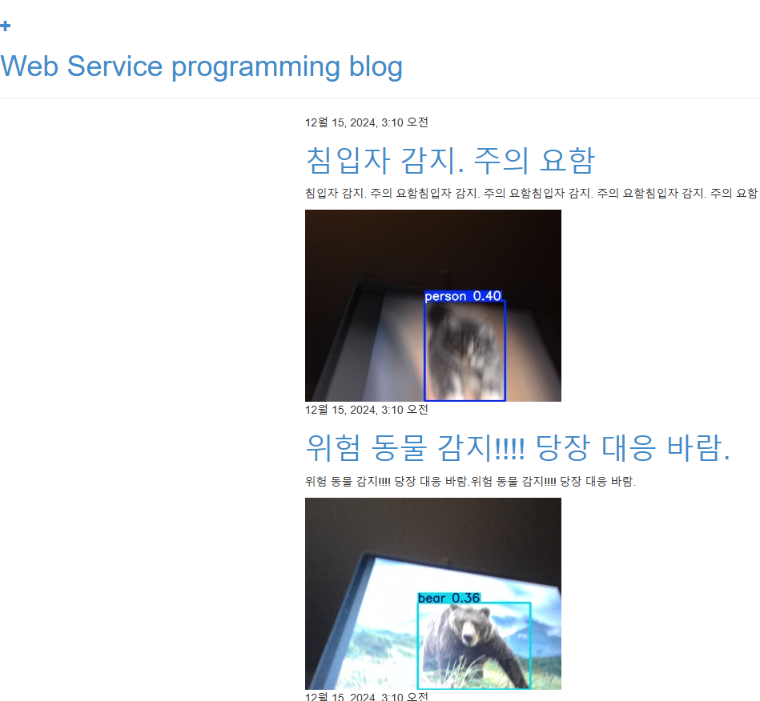
기능 - 2. Service System(Python, Django 기반)
2-1. 사용자 보안 기능(보안키를 이용한 로그인, 공통)
Admin 계정으로 접속한 모습
2-2. Image Blog 및 관리 기능(공통, 일부 확장 기능 가능)
Posts 및 타 기능을 관리할 수 있는 모습
2-3. 게시를 위한 HTTP Restfull API 제공(공통)
2-4. Image 목록, 획득을 위한 HTTP Restfull API 제공

Slide 9
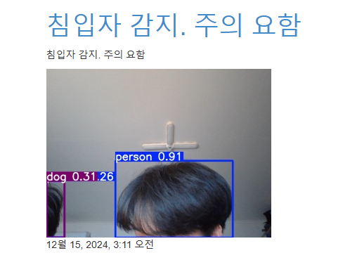
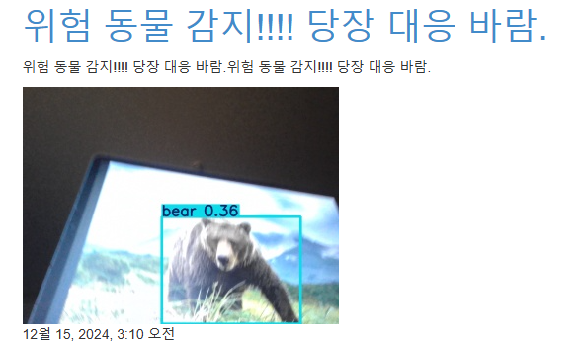
기능 - 2. Service System(Python, Django 기반)
2-5. 기타 추가기능
사람이 나타날 경우 침입자 경고, 위험 동물일 경우 즉각 대응 알림 뜸

Slide 10
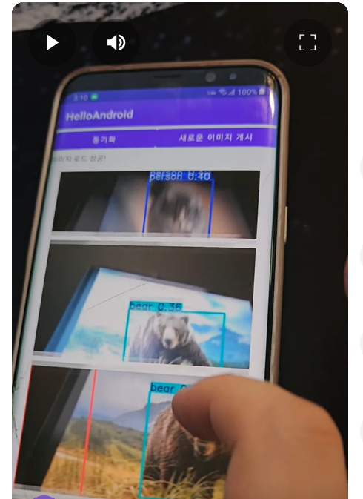
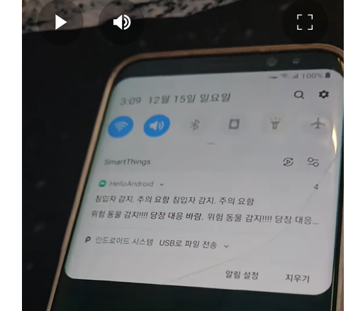
기능 - 3. Client System(Android, Java기반, 개별 제안)
3.1. Image list view 기능(공통 기능, 개별 제안)
3.2. Image 목록, 획득을 위한 HTTP Restfull API 사용(
3.3. 공통기능 및 추가기능을 활용한 사용자 시나리오 및 UI 제공 (신규 추가 필요)
위험동물이나 침입자 발생 시 알림이 감

Slide 11
기능
에지 시스템
카메라가 농장 주변이 넓게 깔려있는 상태
객체 탐지 시 판별하여 침입자거나 위험 동물이면 다장고 서버로 Post를 보냄
서버, 서비스
Post를 할 시 그 순간 사진과 경고를 웹에서 확인 가능
클라이언트
위험동물이나 침입자 발생 시 즉각적인 알림이 감.
앱에서 웹에 올라간 사진을 확인 가능
- 상황을 확인하고 알맞은 대응을 빠르게 가능
Image Processing Lab

Slide 12
사용자 시나리오(Ui 구성)
사용자에게 알림이 옴
사용자가 확인했더니 위험 동물 감지 경고임
앱을 켰더니 곰 사진이 나옴
즉시 경찰에 신고하고 해당 위치를 알려줌
알림이 옴
침입자 경고임
수상한 움직임을 보일 경우 경찰에 신고
카메라가 객체를 탐지함. 그러나 위험한 객체가 아님
사용자에게 알림이 가지 않음
Image Processing Lab

Slide 13
개발과정의 이슈(선택)
알림을 위해 com.google.gms:google-services를 사용했지만 파이어베이스 init이 되지 않음.
버전이 4.4.2이였지만 알고보니 4.3.15버전으로 해야 돌아갔음.
높은 버전이 반드시 좋은 것은 아니라는 것을 배움
Image Processing Lab

Slide 14
데모(구동 동영상, mp4 동영상 파일을 추가 함)
유튜브 링크 첨부했습니다.
https://www.youtube.com/shorts/wUtAqe9f-Mo
Image Processing Lab

Slide 15
기대효과 및 결론
스마트 감시 시스템의 구현으로 인해 감시의 인력이 감소하고 알림 덕분에 위험요소에 대한 즉각적인 대응이 가능해진다.
Image Processing Lab

Slide 16
결과물의 목록
서비스 URL : https://brent912.pythonanywhere.com/
소스코드 git 주소 : https://github.com/ohbrent/MWS_Final.git
Root
Edge_System
YOLO
Service_System
Django
Client_System
Android, Native App
FinalTerm 보고서.pptx
url.txt (서비스 URL, 소스코드 git 주소)
Image Processing Lab

